Slide 1
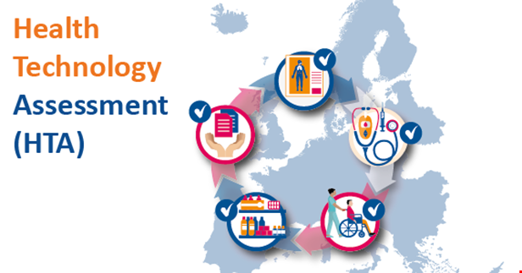
Міністерство охорони здоров’я України
Одеський національний медичний університет
медико-фармацевтичний факультет
кафедра організації та економіки фармації
з післядипломною підготовкою
ЛЕКЦІЯ №3 ПРАВОВЕ ТА НОРМАТИВНЕ ЗАБЕЗПЕЧЕННЯ СИСТЕМИ ОМТ В УКРАЇНІ.
Лектор старший викладач
Степанова Оксана

Slide 2

В Україні державна політика спрямована на впровадження нових медичних технологій (МТ), розвиток виробництва високоефективних і безпечних лікарських засобів (ЛЗ), забезпечення потреб у необхідному асортименті шляхом реалізації відповідних програм і пріоритетного фінансування. Правові засади для запровадження ОМТ обумовлені Законами України «Основи законодавства України про охорону здоров’я» № 2802-XII від 19.11.1992 р. і «Про державні фінансові гарантії медичного обслуговування населення» № 2168-VIII від 19.10.2017 р.

Slide 3

Застосування процедури державної ОМТ дозволить вирішити такі проблемні питання
удосконалити механізм формування й оновити Національний перелік;
ухвалювати обґрунтовані пацієнт-орієнтовані рішення щодо переліків ЛЗ, які закуповуються за бюджетні кошти;
.
визначати оригінальні ЛЗ, у тому числі біосиміляри, які можуть бути предметом переговорів і закупівель за ДКД, завдяки чому покращити доступ пацієнтів до життєво необхідних дороговартісних інноваційних ЛЗ і вакцин у разі тяжкої хвороби або важкого стану.

Slide 4
Аналіз впливу на показники бюджету - оцінка фінансових наслідків впровадження або вилучення з програм, що фінансуються з державного та (або) місцевих бюджетів, заявленої медичної технології в системі охорони здоров’я;
аналіз ефективності витрат - метод фармакоекономічного аналізу, який дає змогу порівнювати як витрати, так і результати використання альтернативних медичних технологій, що вимірюються, як правило, в клінічних показниках;
AWESOME
SLIDE
досьє - матеріали, які заявник подає до уповноваженого органу разом із заявою для проведення державної оцінки медичних технологій, які відповідають вимогам до змісту досьє, та рекомендаціям настанови з державної оцінки медичних технологій;

Slide 5

висновок уповноваженого органу - документ рекомендаційного характеру, який містить результати первинної та фахової експертизи заяви, досьє або державної оцінки медичних технологій за скороченою процедурою та інформацію про підтвердження або спростування правильності наданих даних щодо порівняльної ефективності (результативності), безпеки, економічної доцільності (ефективності витрат та аналізу впливу на бюджет) медичної технології, а також відповідні рекомендації щодо заявленої медичної технології;
експерт - фізична особа, яка володіє необхідними для проведення державної оцінки медичних технологій спеціальними знаннями, визначеними в настановах з державної оцінки медичних технологій;
експертиза - експертне дослідження щодо медичної технології, проведене згідно з цим Порядком та настановами з державної оцінки медичних технологій, з метою підготовки уповноваженим органом відповідного висновку;

Slide 6
порівняльна безпека медичних технологій - доказові дані, які базуються на результатах порівняльної оцінки користі від застосування (впровадження) медичної технології та потенційної шкоди, яка може бути заподіяна пацієнту внаслідок застосування цієї медичної технології;
порівняльна ефективність (результативність) медичних технологій - доказові дані, які дають змогу порівняти результати застосування альтернативних медичних технологій для підвищення рівня надання медичної допомоги;
пріоритетні напрями розвитку сфери охорони здоров’я - затверджений МОЗ перелік заходів у сфері охорони здоров’я, видів медичних послуг (медичної допомоги), а також хвороб, травм, отруєнь, патологічних і фізіологічних (під час вагітності та пологів) станів, які мають істотне значення для показників здоров’я населення;

Slide 7

Заявник - фізична або юридична особа (її уповноважений представник), яка подає заяву до уповноваженого органу та є власником реєстраційного посвідчення на заявлений лікарський засіб, зареєстрований в Україні, або відповідного документа на заявлений лікарський засіб, який зареєстрований компетентним органом Сполучених Штатів Америки, Швейцарської Конфедерації, Японії, Австралії, Канади або за централізованою процедурою компетентним органом ЄС та застосовується на території таких держав чи держав - членів ЄС (далі - власник реєстраційного посвідчення), або власником прав інтелектуальної власності на відповідну медичну технологію, яка не є лікарським засобом, або її виробником;

Slide 8

включення (виключення) лікарських засобів до (з) Національного переліку основних лікарських засобів, затвердженого постановою Кабінету Міністрів України від 25 березня 2009 р. № 333 “Деякі питання державного регулювання цін на лікарські засоби і вироби медичного призначення” (далі - Національний перелік).
включення (виключення) лікарських засобів до (з) переліків, що закуповуються за кошти державного бюджету для виконання програм та здійснення централізованих заходів з охорони здоров’я.
застосування процедур договорів керованого доступу (ДКД), продовження їх дії (пролонгації);
Згідно з постановою КМУ № 1300 від 23.12.2020 р. «Про затвердження Порядку проведення державної ОМТ, проведення державної ОМТ передбачено у таких випадках:

Slide 9

) здійснення закупівлі лікарських засобів структурними підрозділами з питань охорони здоров’я обласних та Київської міської держадміністрацій для проведення заходів регіональних цільових програм у випадках, визначених пунктом 1-2 постанови Кабінету Міністрів України від 25 березня 2009 р. №
333 “Деякі питання державного регулювання цін на лікарські засоби і вироби медичного призначення”;
здійснення аналізу порівняльної ефективності (результативності), безпеки та економічної доцільності нових медичних виробів;
продовження дії ДКД (пролонгація) або укладення нового ДКД щодо лікарських засобів, стосовно яких укладалися ДКД.
Згідно з постановою КМУ № 1300 від 23.12.2020 р. «Про затвердження Порядку проведення державної ОМТ, проведення державної ОМТ передбачено у таких випадках:

Slide 10
За зверненням МОЗ щодо проведення державної ОМТ з підстав, визначених у пункті 8 Порядку, проводиться державна ОМТ за скороченою процедурою.
Державна ОМТ за скороченою процедурою проводиться безоплатно, за винятком проведення уповноваженим органом в межах державної оцінки медичних технологій за скороченою процедурою з підстави пролонгації договору керованого доступу додаткової експертизи за замовленням власника реєстраційного посвідчення на лікарський засіб, що закуповується за ДКД, або уповноваженої ним особи.
Державна ОМТ за скороченою процедурою передбачає порівняльний аналіз ефективності (результативності), безпеки та впливу на бюджет медичної технології на основі відкритої інформації і триває не більше ніж 30 календарних днів з дати одержання уповноваженим органом звернення щодо проведення державної оцінки медичних технологій від МОЗ.
Згідно з постановою КМУ № 1300 від 23.12.2020 р. «Про затвердження Порядку проведення державної ОМТ, проведення державної ОМТ передбачено у таких випадках:

Slide 11

наявність потреби у лікарському засобі для вирішення питань, пов’язаних з необхідністю усунення, подолання та протидії наслідкам надзвичайних ситуацій (стихійні лиха, епідемії, застосування засобів ураження тощо);
дія режиму надзвичайної ситуації чи надзвичайного стану;
наявність незадоволеної потреби у лікарському засобі для використання під час надання медичної та/або реабілітаційної допомоги у зв’язку з захворюваннями або станами, визначеними у пріоритетних напрямах розвитку сфери охорони здоров’я.
виявлення лікарського засобу, вартість курсу лікування яким є меншою порівняно з лікарським засобом, включеним до Національного переліку та (або) переліків, що закуповуються за кошти державного бюджету для виконання програм та здійснення централізованих заходів з охорони здоров’я;
Підставами для проведення державної ОМТ за скороченою процедурою за зверненням МОЗ щодо проведення державної оцінки медичних технологій є:

Slide 12
оцінка доцільності виключення лікарського засобу з Національного переліку та (або) з переліків, що закуповуються за кошти державного бюджету для виконання програм та здійснення централізованих заходів з охорони здоров’я;
продовження дії ДКД (пролонгація);
застосування процедур ДКД щодо лікарських засобів, які станом на 1 липня 2022 р. були включені до переліків, затверджених постановою Кабінету Міністрів України від 7 березня 2022 р. № 216 “Деякі питання закупівлі лікарських засобів, медичних виробів та допоміжних засобів до них
Підставами для проведення державної ОМТ за скороченою процедурою за зверненням МОЗ щодо проведення державної оцінки медичних технологій є:

Slide 13
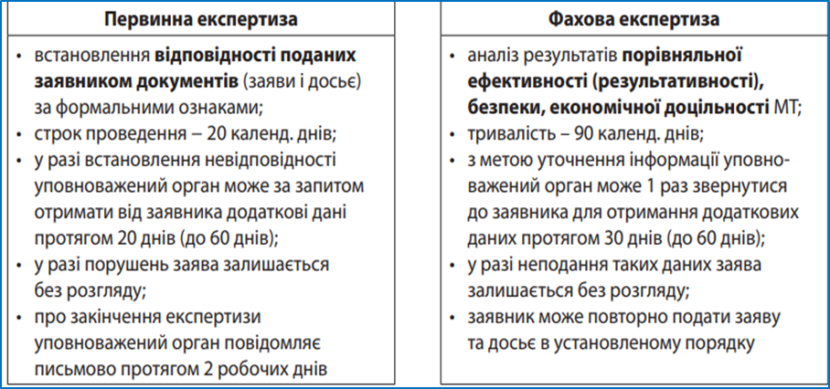
Державна ОМТ включає первинну експертизу та фахову експертизу, крім випадків проведення державної ОМТ за скороченою процедурою
Для проведення державної ОМТ заявник укладає з уповноваженим органом договір та сплачує вартість експертизи відповідно до умов договору між заявником та уповноваженим органом.

Slide 14
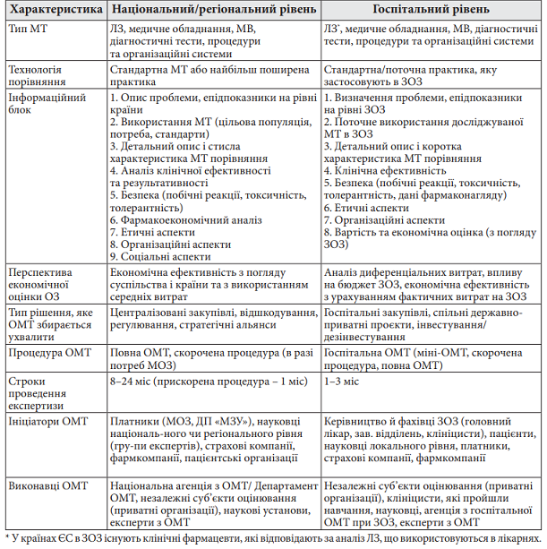
ОСОБЛИВОСТІ НАЦІОНАЛЬНОЇ/РЕГІОНАЛЬНОЇ ТА ГОСПІТАЛЬНОЇ ОЦІНКИ
МЕДИЧНИХ ТЕХНОЛОГІЙ

Slide 15
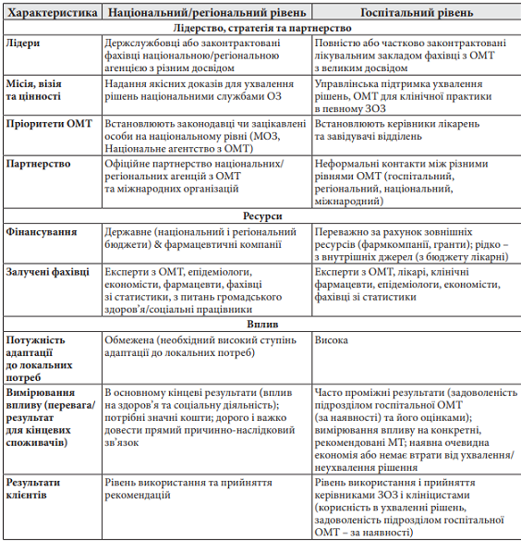
ОСОБЛИВОСТІ НАЦІОНАЛЬНОЇ/РЕГІОНАЛЬНОЇ ТА ГОСПІТАЛЬНОЇ ОЦІНКИ
МЕДИЧНИХ ТЕХНОЛОГІЙ

Slide 16

потреба в ефективному управлінні ресурсами у разі збільшення кількості МТ;
Передумови для запровадження госпітальної ОМТ :
прагнення до поліпшення клінічних результатів лікування, підвищення якості і збільшення тривалості життя пацієнтів за допомогою застосування МТ з доведеною ефективністю і безпекою
необхідність використання актуальних даних, орієнтованих на особливості умов надання медичної допомоги в певному ЗОЗ і спектр необхідної інформації для ухвалення рішень;
потреба в оцінці ефективності медичного обладнання; необхідність розгляду організаційних аспектів, пов’язаних з упровадженням ефективних МТ, а також поточного оснащення, методів лікування, необхідність навчання персоналу.

Slide 17
ОСНОВНІ ЗАСАДИ УПРОВАДЖЕННЯ ГОСПІТАЛЬНОЇ ОМТ У ЛІКАРНЯХ РІЗНИХ КРАЇН СВІТУ
госпітальна ОМТ дозволяє пріоритизувати рішення щодо необхідності нових МТ, ґрунтуючись на наукових знаннях та інформації ЗОЗ.
Contents
госпітальна ОМТ дає основу для ухвалення обґрунтованих рішень щодо раціонального використання обмежених бюджетних коштів
Contents
ОМТ має високу практичну цінність, якщо вона враховує конкретні умови діяльності ЗОЗ, який у подальшому буде використовувати досліджені МТ.
Contents

Slide 18
ЗАЯВА
НА ПРОВЕДЕННЯ ДЕРЖАВНОЇ ОЦІНКИ МЕДИЧНИХ ТЕХНОЛОГІЙ
Інформація про заявника:
1) найменування (прізвище, ім’я, по батькові) заявника;
2) місцезнаходження (місце проживання);
3) номер телефону (телефаксу);
4) адреса електронної пошти.
1⁻¹. Інформація про виробника заявленого лікарського засобу.
Дані щодо заявленого лікарського засобу:
1) торговельна назва лікарського засобу;
2) міжнародна непатентована назва або синонімічне найменування;
3) склад лікарського засобу (діючі та допоміжні речовини);
4) форма випуску, що пропонується для включення до
Національного переліку основних лікарських засобів та (або) переліків;
5) відомості про державну реєстрацію заявленого лікарського засобу в Україні;
6) фармакологічна дія лікарського засобу;

Slide 19
ЗАЯВА
НА ПРОВЕДЕННЯ ДЕРЖАВНОЇ ОЦІНКИ МЕДИЧНИХ ТЕХНОЛОГІЙ (продовження)
7) фармакотерапевтична група лікарського засобу та код за анатомо-терапевтично-хімічною класифікацією;
8) одне показання до медичного застосування, за яким подається заява;
9) показання до медичного застосування відповідно до інструкції для медичного застосування, затвердженої МОЗ, за наявності державної реєстрації лікарського засобу в Україні;
10) спосіб застосування;
11) наявність показань до медичного застосування лікарського засобу для використання під час надання медичної допомоги при станах, що зазначені у пріоритетних напрямах розвитку сфери охорони здоров’я.
3.
Коротка пропозиція щодо лікарського засобу з описом захворювання (стану), цільової когорти пацієнтів та ролі лікарського засобу в процесі лікування із зазначенням клінічного маршруту пацієнта у контексті використання запропонованого лікарського засобу. Зазначити перелік або документ, до якого запропоновано включити заявлений лікарський засіб. Зазначити розділ, до якого запропоновано включити заявлений лікарський засіб.

Slide 20

Дякую за увагу!

